Slide 1
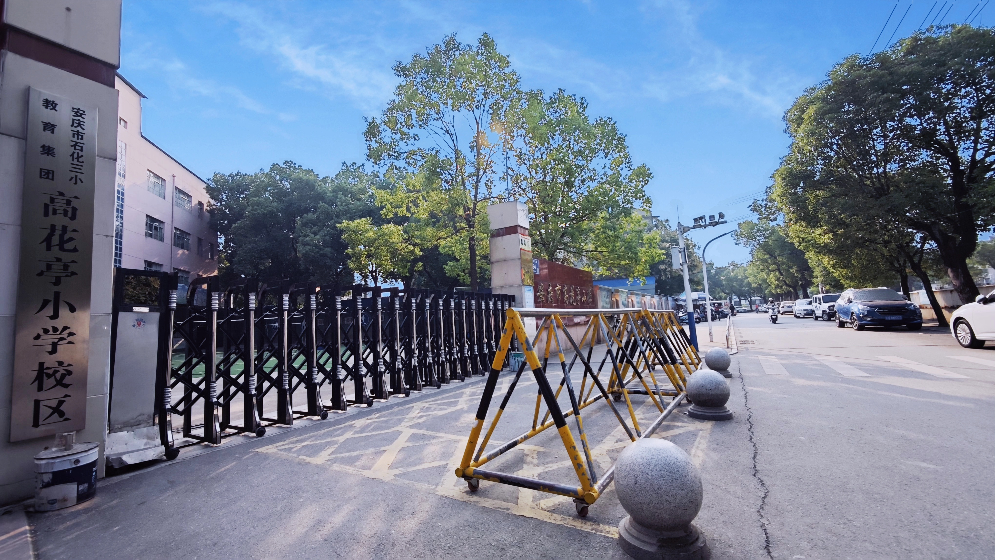
高花亭小学家长会
安全篇
平安校园 家校同行
SCHOOL SECURITY

Slide 2
中华人民共和国主席令第九十八号
《中华人民共和国家庭教育促进法》规定:“父母或者其他监护人应当树立家庭是第一个课堂、家长是第一任老师的责任意识，承担对未成年人实施家庭教育的主体责任，用正确思想、方法和行为教育未成年人养成良好思想、品行和习惯。”
2021年10月通过·2022年1月1日起实施

Slide 3
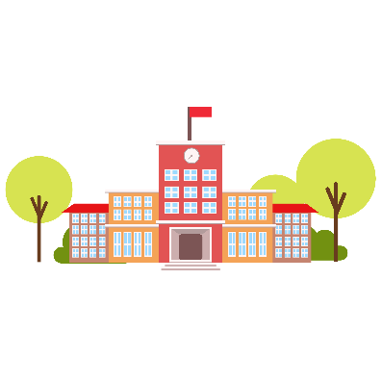
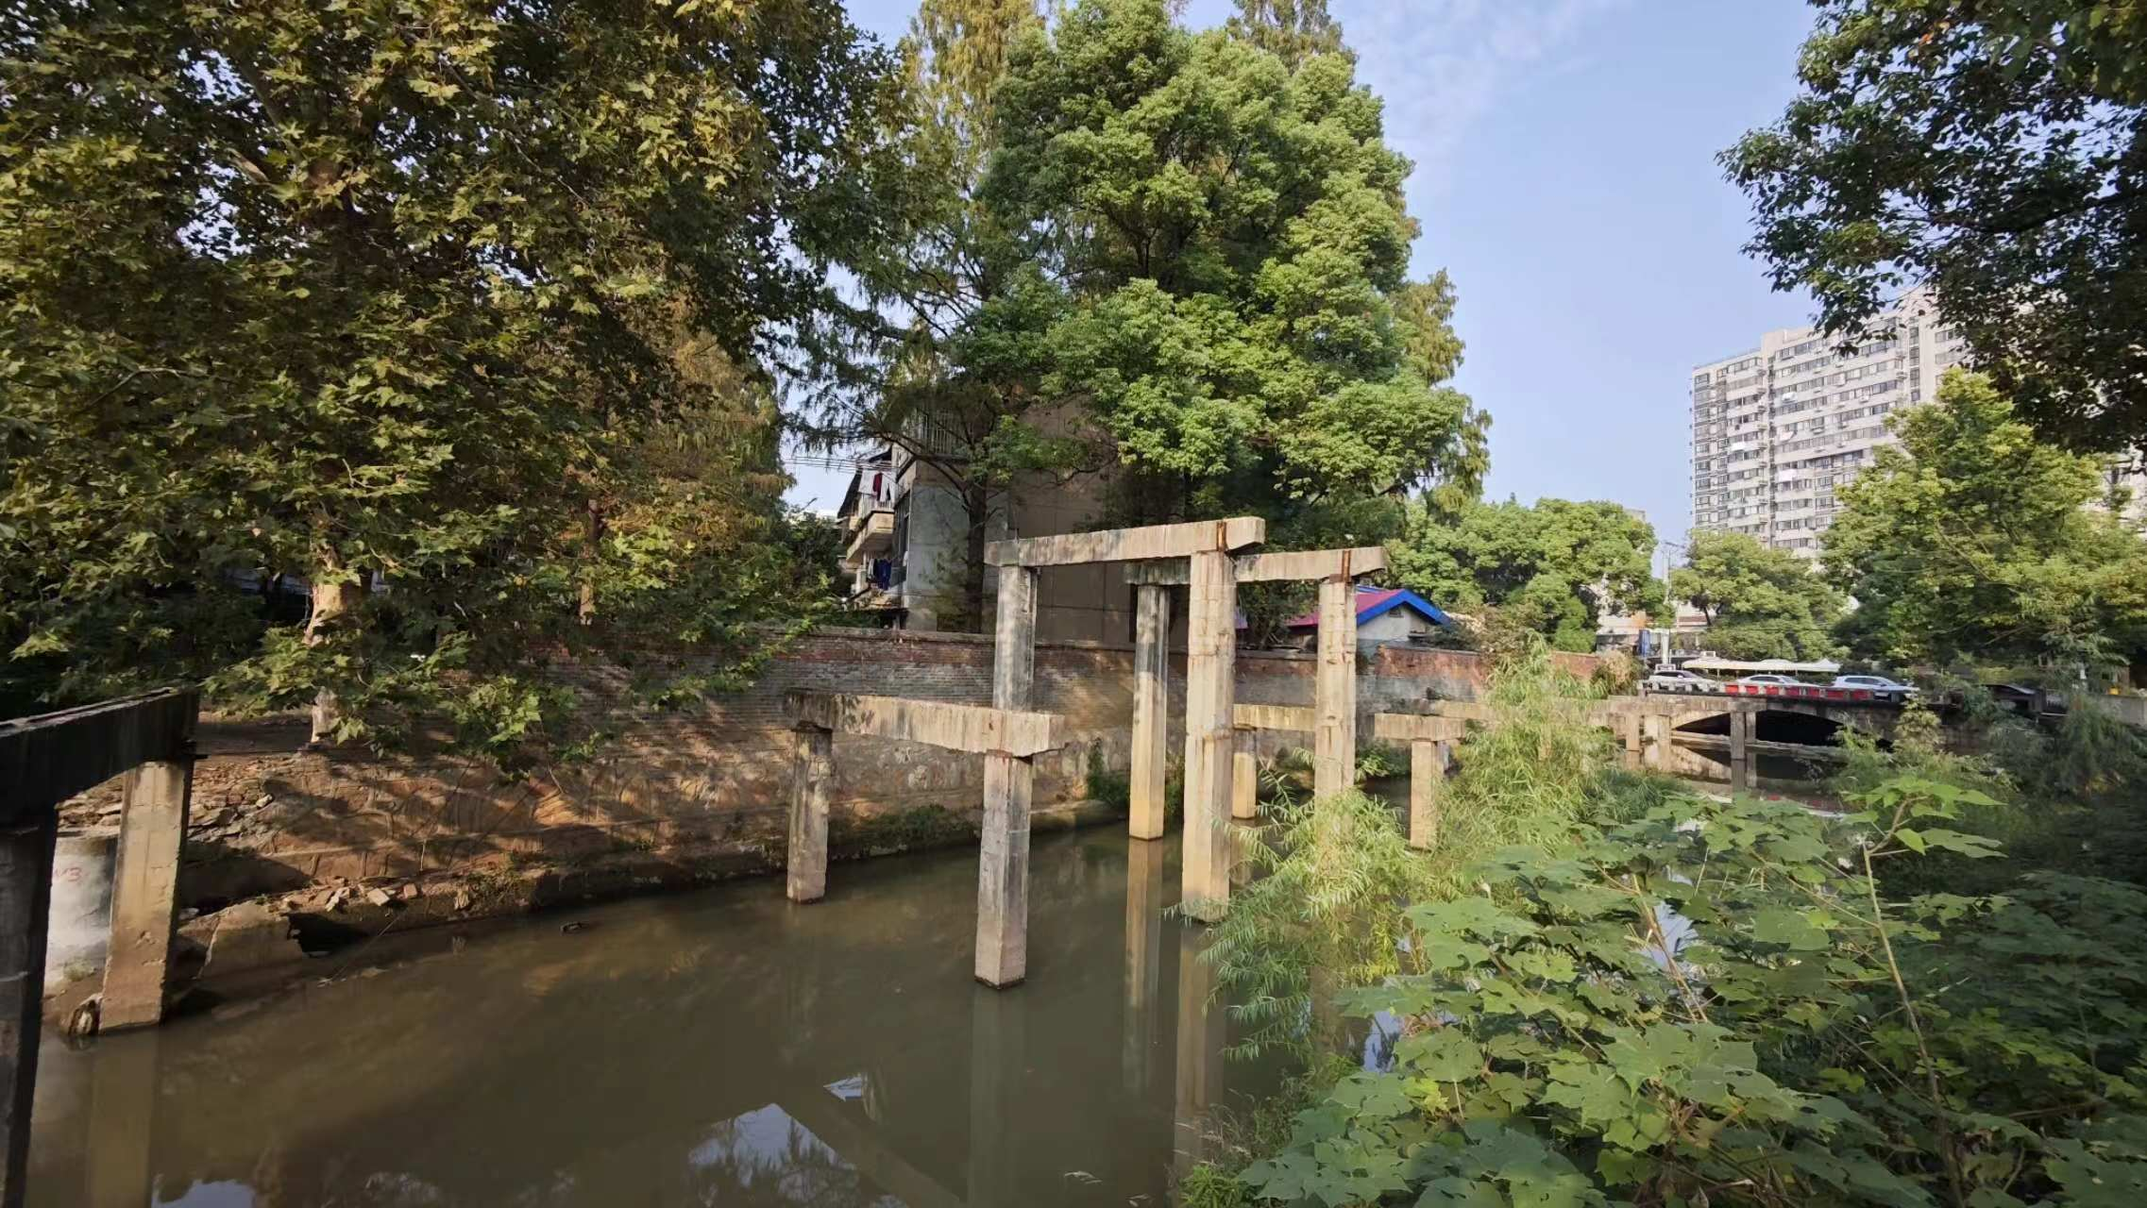
预防溺水
问题：
1.校门前的花亭大沟
2.小饭桌中餐后的时间
办法：
1.预防溺水“新十条”；
牢记“六不准”。
2.冬季也要防溺水！
花亭大沟

Slide 4
防溺水新十条
预防溺水“六不准”

Slide 5
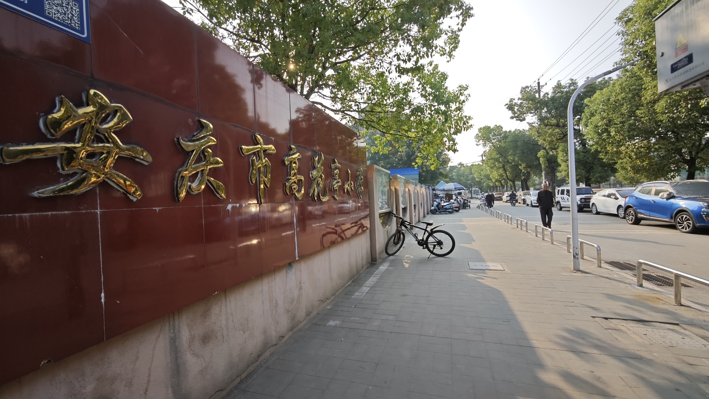
交通安全
问题：
1.花亭社区地下管网建设中。
2.道路狭窄、交通复杂。
办法：
1.上学、放学请走安全岛区域！
2.家校一起保护好学校安全岛!
3.车辆通行安全，做到一戴一盔！
校园安全岛

Slide 6
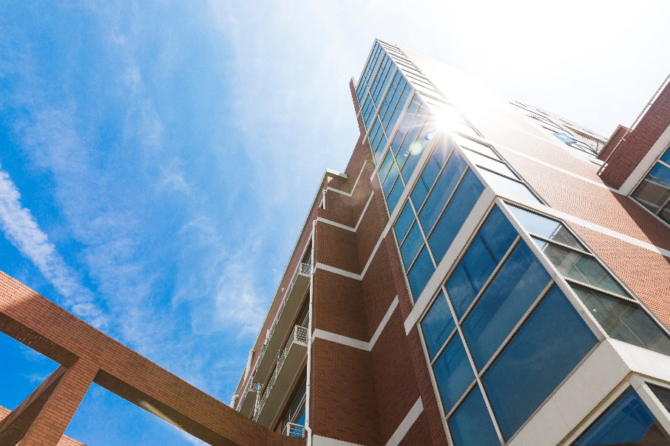
意外伤害
问题：
1.课间推搡、打闹
2.购买钢尺、金属三角尺
3.不按时放学回家
办法：
1.家长也要常常、天天教育和叮嘱。
2.尽量购买塑料制品的文具。

Slide 7

心理健康
问题：沉迷于手机游戏聊天、刷短视频、浏览网页。
办法：
引导孩子科学、合理利用手机和网络。
1.增加家长亲子阅读、手工游戏、户外活动时间。
2.与孩子约法三章，约定时间和规则。
3.陪孩子一起使用。为孩子选择情节健康、包含生活、科学知识的游戏或节目。

Slide 8
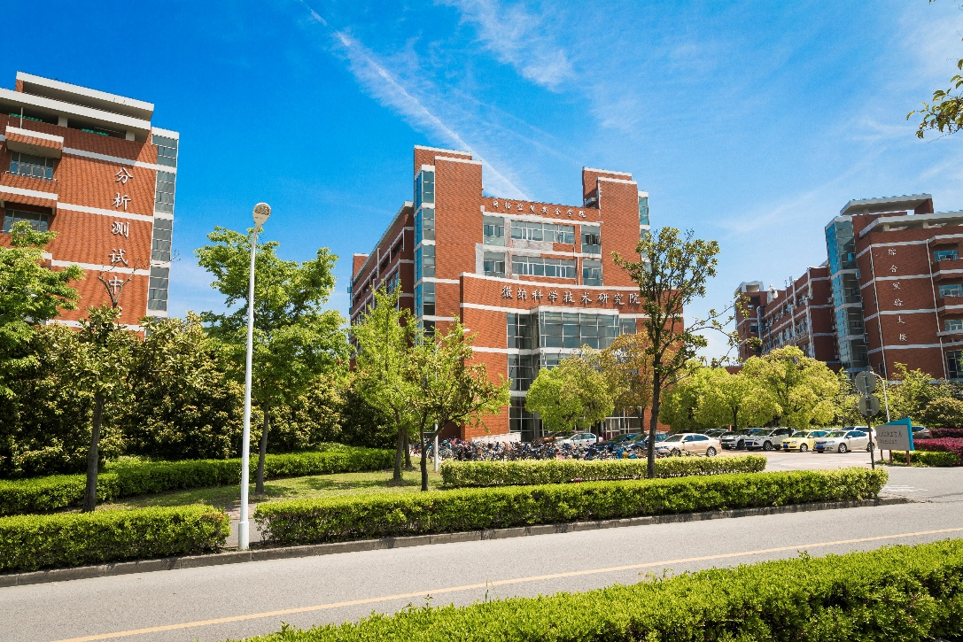
食品卫生安全
问题：
1.校园周边商贩出售零食、饮料
2.小饭桌提供的饭菜
办法：
1.禁止购买“三无”食品和饮料。
2.在家吃饭也是一种陪伴。

Slide 9
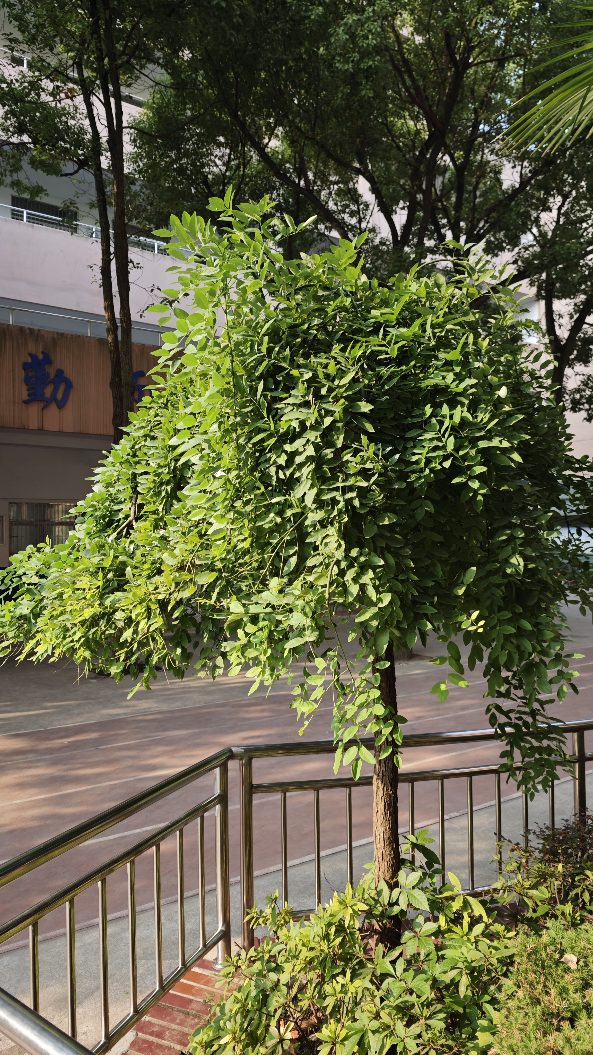
防欺凌和暴力
问题：
学生间的玩闹、打闹和欺凌、校园暴力的区别。
办法：
1.知道玩闹和欺凌的区别：区别最主要的是“对事”还是“对人”。如果一个或一群孩子，对另一名学生（或群体）反复、故意地实施恶意伤害行为，这就属于欺凌。是否具备“针对性”和“反复性”，是将欺凌行为与一般冲突区分开来的重要标准。如果简单地把所有玩闹都归类为欺凌，但凡孩子受一点委屈就让孩子打回去，或者家长亲自出马去学校吵闹，这样必然不妥。
2.安抚孩子的情绪；查清事情的缘由；向学校反应情况，持续关注孩子情况。

Slide 10
中华人民共和国教育部令第49号
《中小学教育惩戒规则（试行）》已经2020年9月23日教育部第3次部务会议审议通过，现予公布，自2021年3月1日起施行。
教育部部长 陈宝生
2020年12月23日

Slide 11
教师在课堂教学、日常管理中，对违规违纪情节较为轻微的学生，可以当场实施以下教育惩戒：
第八条
1
点名批评；
2
责令赔礼道歉、做口头或者书面检讨；
教师对学生实施前款措施后，可以以适当方式告知学生家长。
3
适当增加额外的教学或者班级公益服务任务；
4
一节课堂教学时间内的教室内站立；
5
课后教导；
6
学校校规校纪或者班规、班级公约规定的其他适当措施。

Slide 12
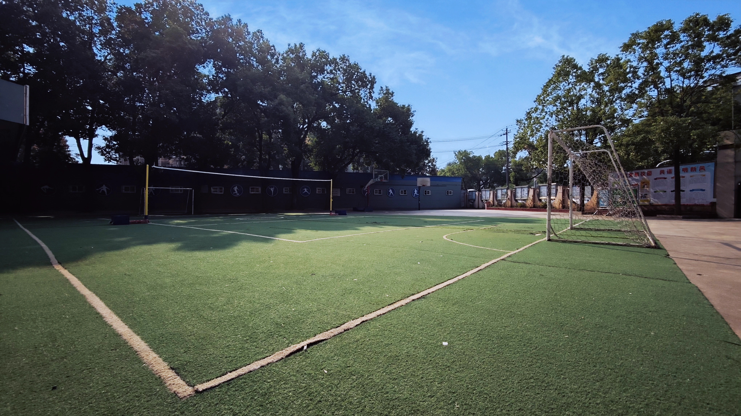
体育活动安全要求
问题：家长对孩子身体情况需要充分了解。
办法：
1.身体不适或者有某种身体疾病的一定要在班主任处报备，避免运动时发生意外。
2.体弱或有疾病的同学，应主动向老师请假说明，不做激烈运动。

Slide 13
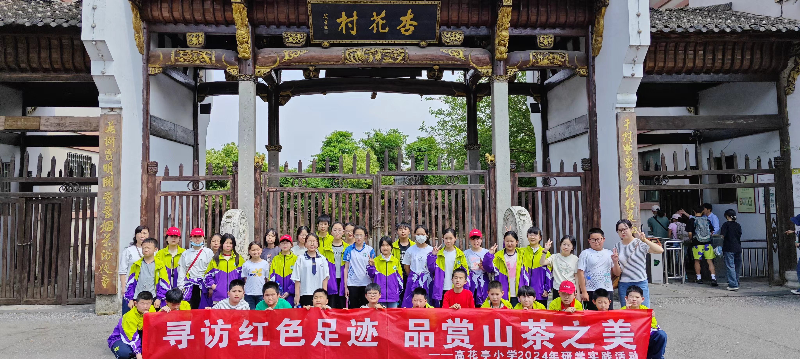
校外活动安全要求
问题：研学、春游等户外活动需要做好充分准备。
办法：
1.感冒、身体疾病、晕车等身体不适情况要提前报备、酌情参加。
2.家长要保持手机畅通。
3.参加校外活动，一切行动听指挥。

Slide 14
祝福
祝福在座的各位家长朋友，身体健康、工作顺利、家庭幸福，祝我们每一个孩子都能够在我们的学校健康快乐地成长！

